Slide 1

Člověk a jeho svět - Prvouka
VY_52_INOVACE_23_Jaro na zahradě
Hana Kolářová

Slide 2
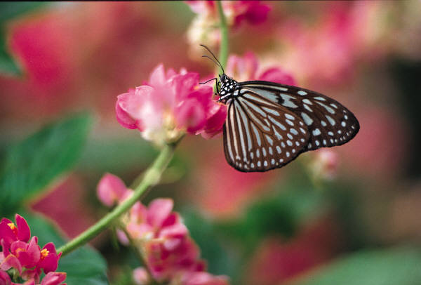
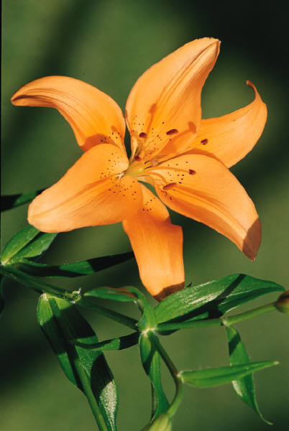
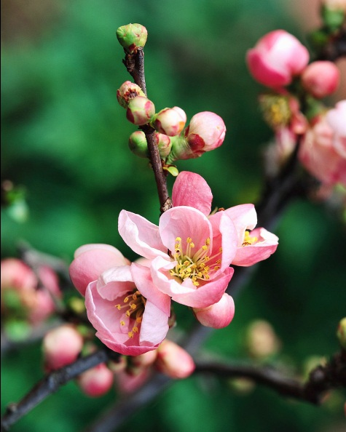
JARO: Jaro na zahradě
DUM slouží k procvičení témat Jaro, Zahrada

Slide 3
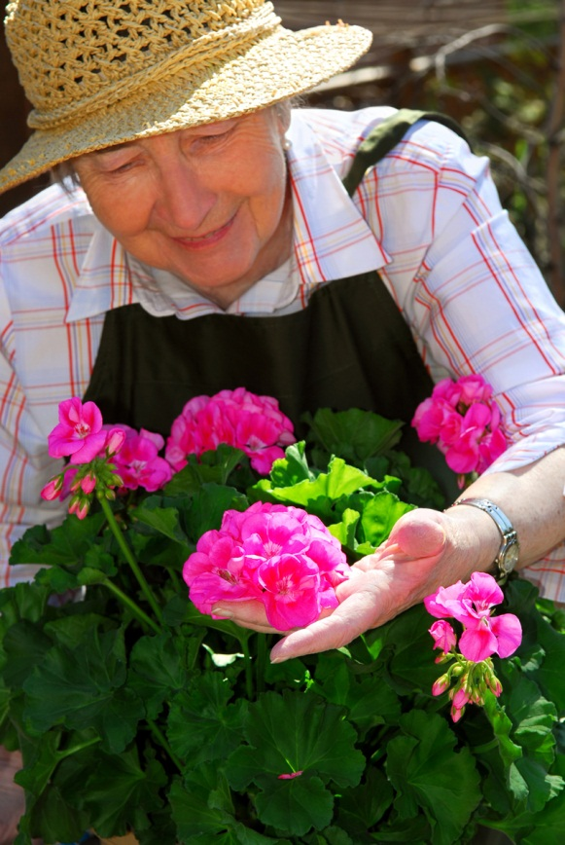
Práce na zahradě.
Pomáháte rodičům s prací na zahradě? Jak? Vyprávějte o tom.

Slide 4
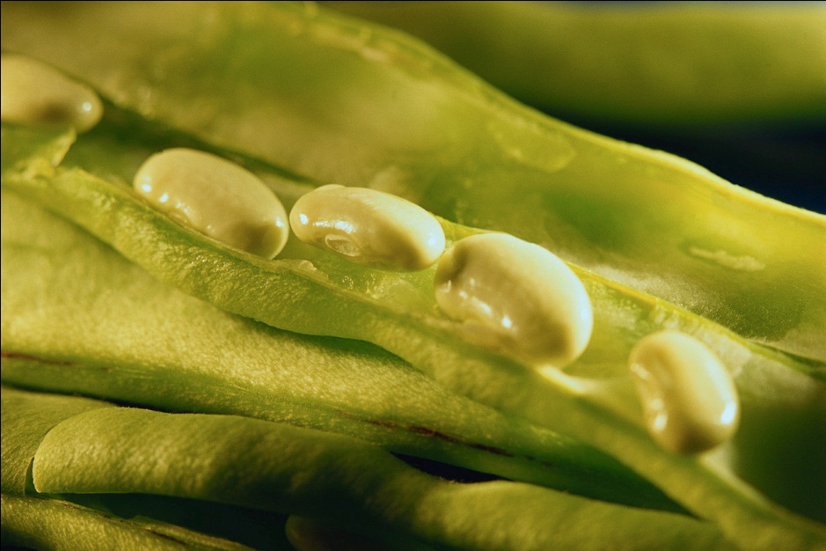
Zelenina na zahrádce
Přiřaď k obrázkům správné názvy .
mrkev
hrášek
rajské jablko
ředkvička

Slide 5
Sejeme, sázíme
ředkvička
hrášek
rajské jablko
salát
kedlubna
paprika
okurka
Co sejeme?
Co sázíme?
Přiřaď správně a ke každému názvu zeleniny
nakresli obrázek.

Slide 6
O rostlinky se musíme starat
Označ práce, které děláme na jaře na zahrádce.
Sklízíme úrodu.
Zaléváme.
Okopáváme.
Sázíme sazeničky.
Oráme zahrádku.
Sejeme.
Hnojíme.

Slide 7
Autor: Hana Kolářová, Základní škola a mateřská škola Liběšice,
okres Louny, příspěvková organizace
Zpracováno v programu Microsoft Office 2010.
Použité obrázky pocházejí z webu Office.com nebo z vlastních zdrojů.
http://office.microsoft.com/cs-cz/images/results.aspx?qu=lilie&ex=1#ai:MP900175550|
http://office.microsoft.com/cs-cz/images/results.aspx?qu=jaro&ex=1#ai:MC900297871|
http://office.microsoft.com/cs-cz/images/results.aspx?qu=mot%C3%BDl&ex=1#ai:MP900185197|
http://office.microsoft.com/cs-cz/images/results.aspx?qu=konev&ex=1#ai:MC900298895|
http://office.microsoft.com/cs-cz/images/results.aspx?qu=lopatka&ex=1#ai:MC900298893|
http://office.microsoft.com/cs-cz/images/results.aspx?qu=zahradn%C3%ADk&ex=1#ai:MP900438735|
http://office.microsoft.com/cs-cz/images/results.aspx?qu=fazole&ex=1#ai:MP900407044|
http://office.microsoft.com/cs-cz/images/results.aspx?qu=mrkev&ex=1#ai:MC900237585|
http://office.microsoft.com/cs-cz/images/results.aspx?qu=hr%C3%A1ch&ex=1#ai:MC900232570|
http://office.microsoft.com/cs-cz/images/results.aspx?qu=%C5%99edkvi%C4%8Dka&ex=1#ai:MC900215141|
http://office.microsoft.com/cs-cz/images/results.aspx?qu=raj%C4%8De&ex=1#ai:MC900239543|
http://office.microsoft.com/cs-cz/images/results.aspx?qu=%C5%99edkvi%C4%8Dky&ex=1#ai:MC900232574|
http://office.microsoft.com/cs-cz/images/results.aspx?qu=fazole&ex=1#ai:MC900250819|
Vytvořeno 2011, upraveno 2013

